Slide 1
Power and Influence in the Workplace
ALZIRA
YUNITA
RASYIFA

Slide 2
LEARNING OBJECTIVE
1. Jelaskan maksud dari kekuasaan dan kekuasaan yang berlawanan.
2. Jelaskan lima sumber kekuatan dalam organisasi.
3. Jelaskan bagaimana informasi berhubungan dengan kekuasaan dalam organisasi.
4. Diskusikan empat kontinjensi kekuasaan.
5. Ringkaskan efek kekuatan pada power holder itu sendiri kinerja dan kesejahteraan.

Slide 3
6. Ringkaskan delapan jenis taktik pengaruhnya.
7. Diskusikan tiga kontinjensi yang perlu dipertimbangkan saat menentukan pengaruh taktik yang akan digunakan.
8. Membedakan pengaruh dari politik organisasi.
9. Jelaskan kondisi organisasi dan karakteristik pribadi yang mendukung politik organisasi.
10. Mengidentifikasi cara untuk meminimalkan politik organisasi.

Slide 4
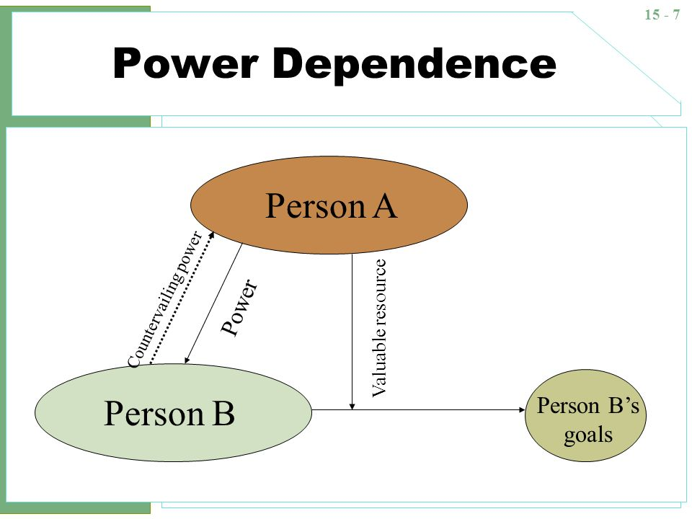
Power and Countervailing Power
Power atau Kekuasaan adalah kapasitas seseorang, tim, atau organisasi untuk mempengaruhi orang lain.
Countervailing Power atau Kapasitas seseorang, tim, atau organisasi untuk menjaga orang atau kelompok yang lebih kuat dalam hubungan pertukaran

Slide 5
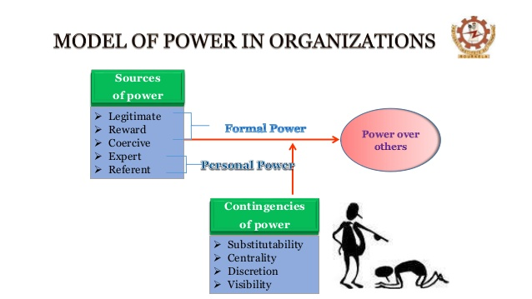
Sumber Kekuatan dalam Organisasi dan Kontinjensi Kekuasaan

Slide 6
Social Networking and Power
Social capital merupakan komponen yang paling penting untuk menghubungkan tim atau organisasi ke organisasi yang lain. Semakin banyak jaringan yang didapat semakin banyak dapat informasi yang berguna yang akan meningkatkan keahlian di dalam organisasi.
Orang-orang lebih banyak mengenal rekan kerja di jaringan mereka sendiri dan identifikasi ini meningkatan referent power di antara mereka.
Jaringan efektif lebih dikenal orang lain di dalam organisasi sehingga bakat mereka lebih mudah dikenali.

Slide 7
Consequences of Power
Mendeskripsikan pemberdayaan - perasaan individual tentang penentuan nasib sendiri, makna, kompetensi, dan dampak dalam organisasi. Karyawan yang mendapat lebih banyak tenaga merasa lebih berdaya, dan ini cenderung meningkatkan motivasi, kepuasan kerja, komitmen organisasional, dan kinerja kerja

Slide 8
Influence adalah setiap perilaku yang mencoba untuk mengubah sikap atau perilaku seseorang.

Slide 9
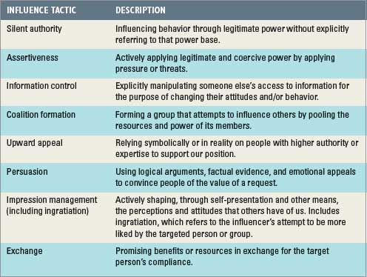

Slide 10
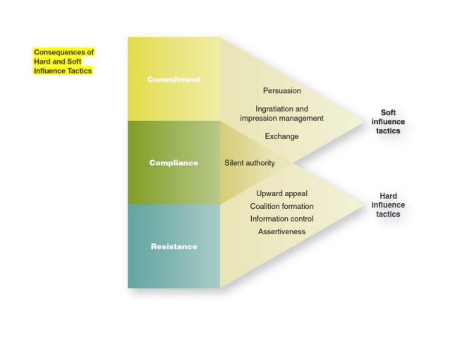

Slide 11
Organizational Politic
Taktik sebagai perilaku melayani diri sendiri dan mengorbankan orang lain.

Slide 12
Machiavellian Values
Keyakinan bahwa tipu daya adalah cara alami dan dapat diterima untuk mempengaruhi orang lain dan mendapatkan lebih dari satu layak diterima

Slide 13
Pengaruh dari Politik Organisasi

Slide 14
Kondisi Organisasi dan Karakteristik Pribadi yang Mendukung Politik Organisasi.

Slide 15
Minimizing Political Behaviour
Praktik perubahan organisasi yang efektif
memberi karyawan lebih banyak kendali atas pekerjaan mereka dan memberitahukan informasi kejadian organisasi.

Slide 16


